Slide 1
CYFROWA SZKOŁA
Wielkopolsk@ 2020
Projekt edukacyjny:
Uczniowskie Laboratoria Informatyczne
ULI-1-3
Robotyka jako pomoc ekologii
Dbamy o Ziemię- segregujemy odpady!

Slide 2
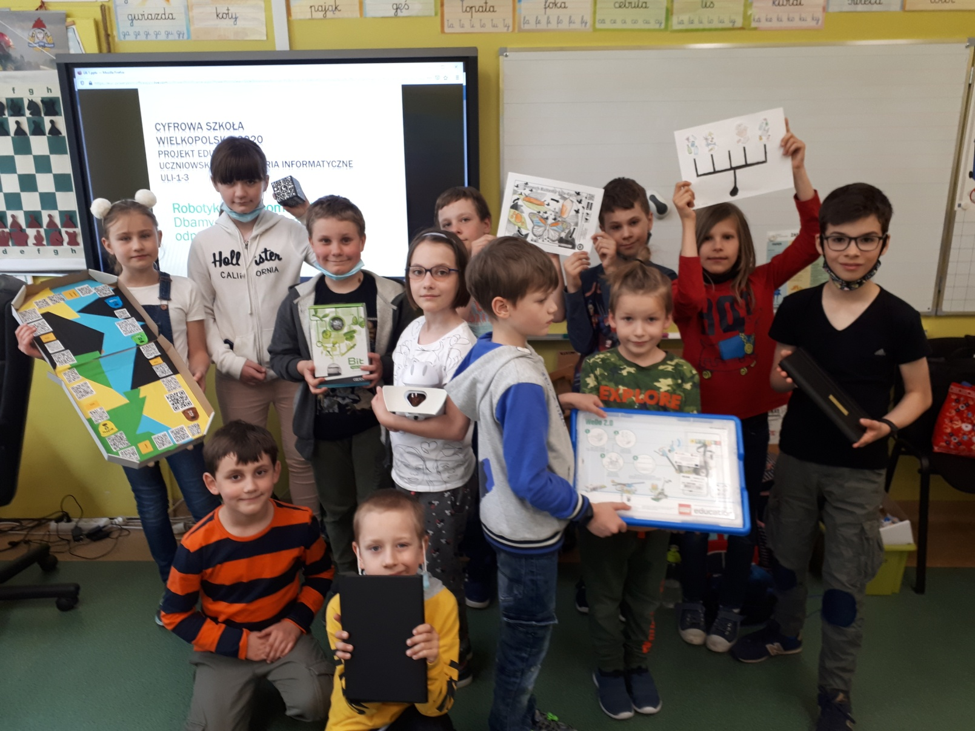
Oto zespół uczniów SP3

Slide 3
Podczas zajęć poprzez zabawę i wykorzystanie nowych technologii uczniowie zostali wprowadzeni w podstawy robotyki i programowania.
Tworzyliśmy grę planszową z użyciem robotów, klocków Lego We-Do 2.0 i tabletów.

Slide 4
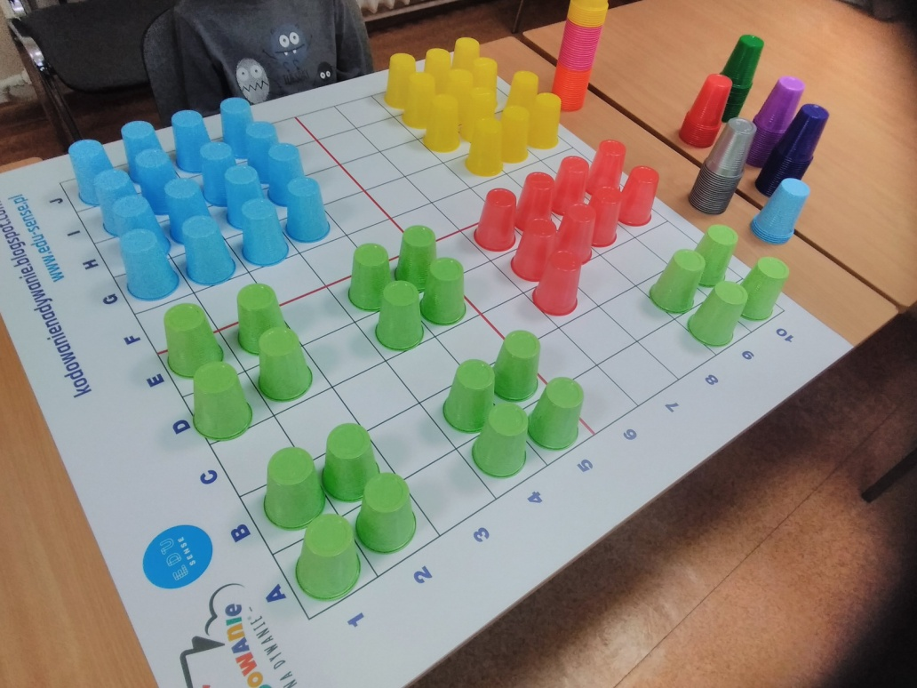
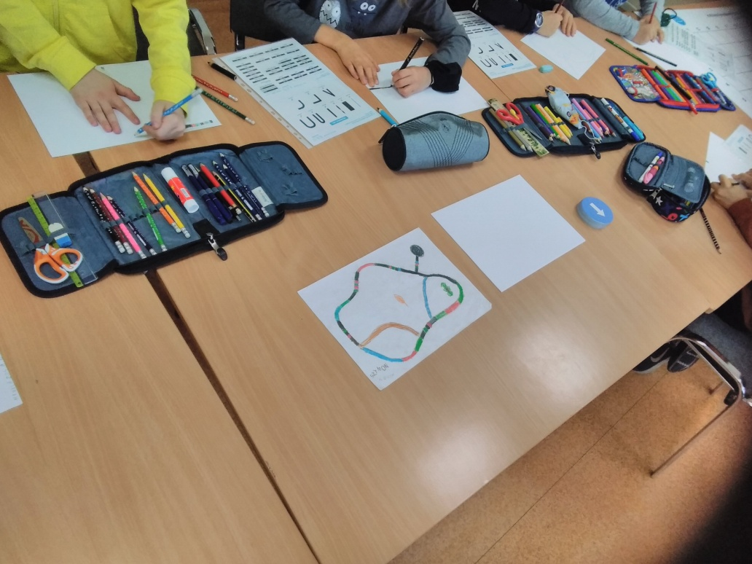
PIERWSZE ZAJĘCIA BEZ SPRZĘTU
MATA Z KUBECZKAMI
OZOBOT

Slide 5
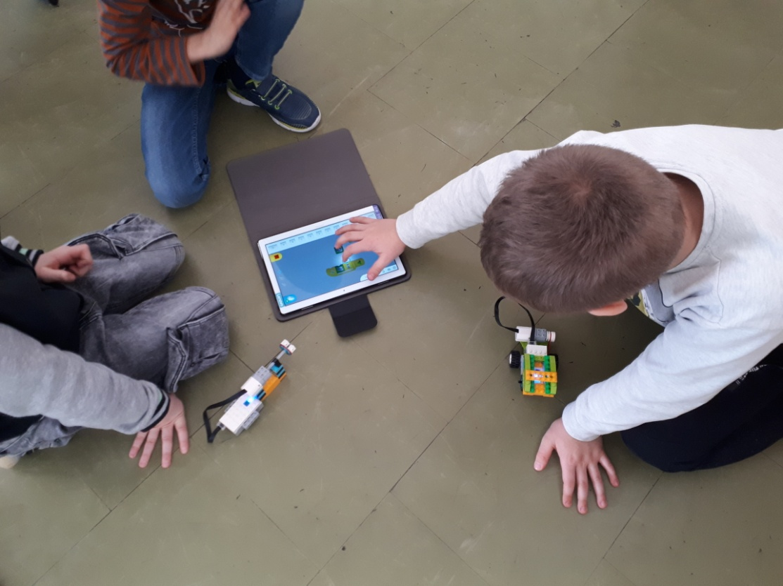
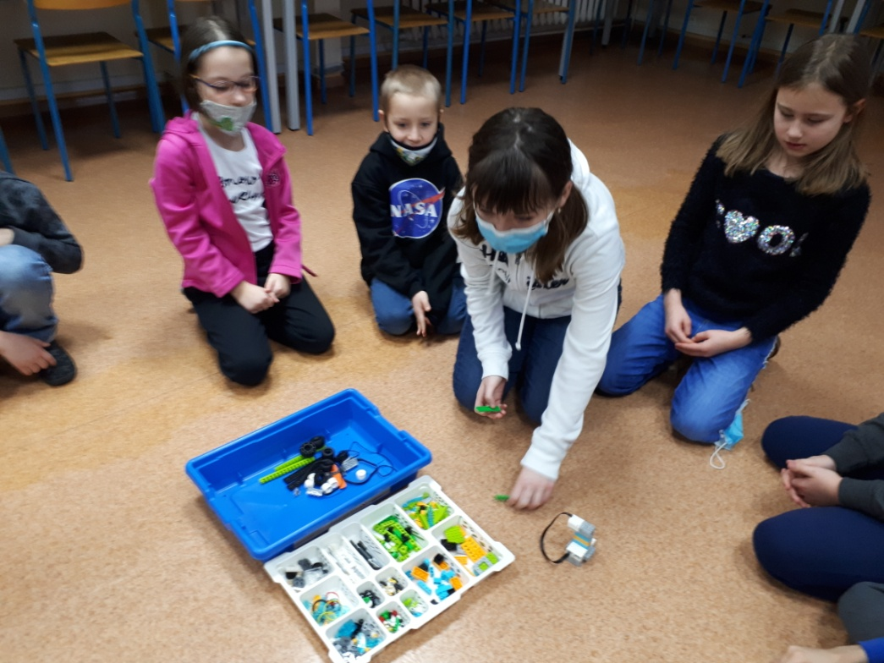
pierwsze zajęcia Z KLOCKAMI Wedo 2.0

Slide 6
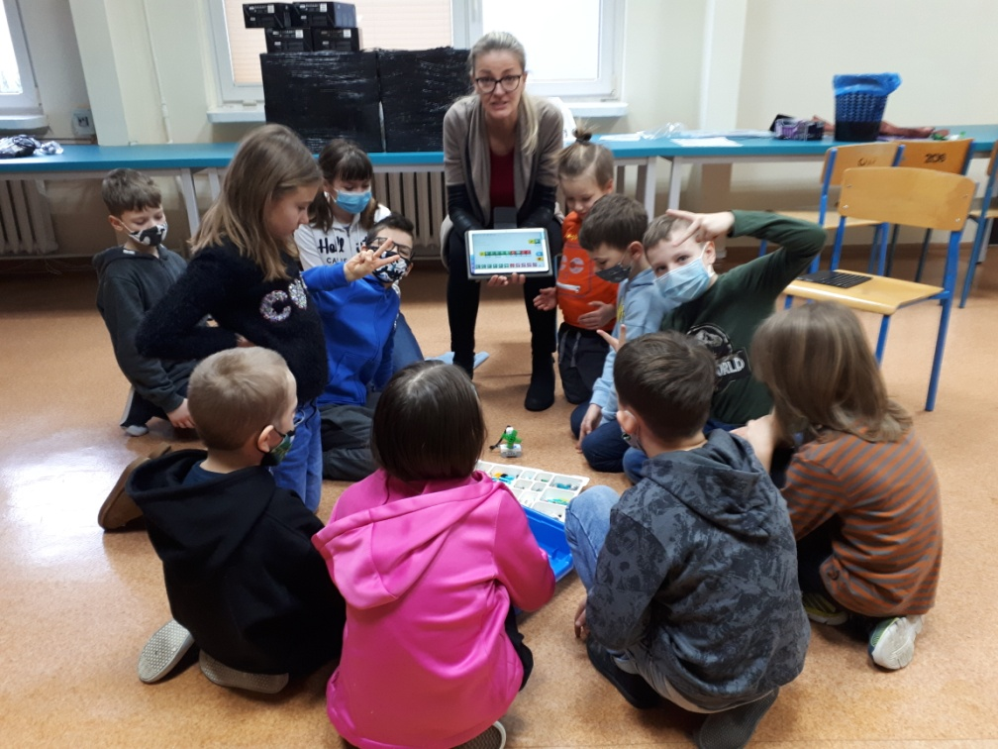
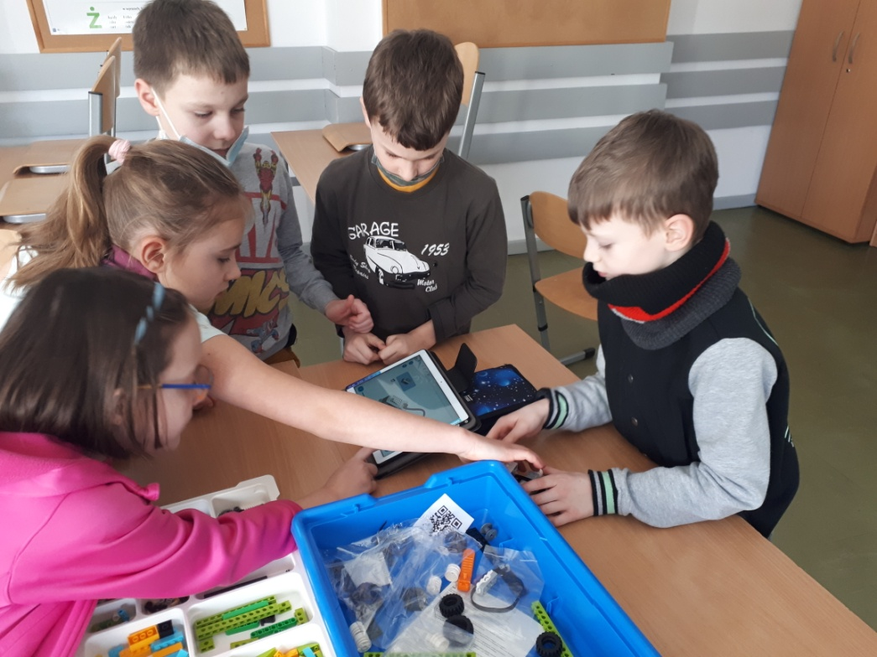

Slide 7
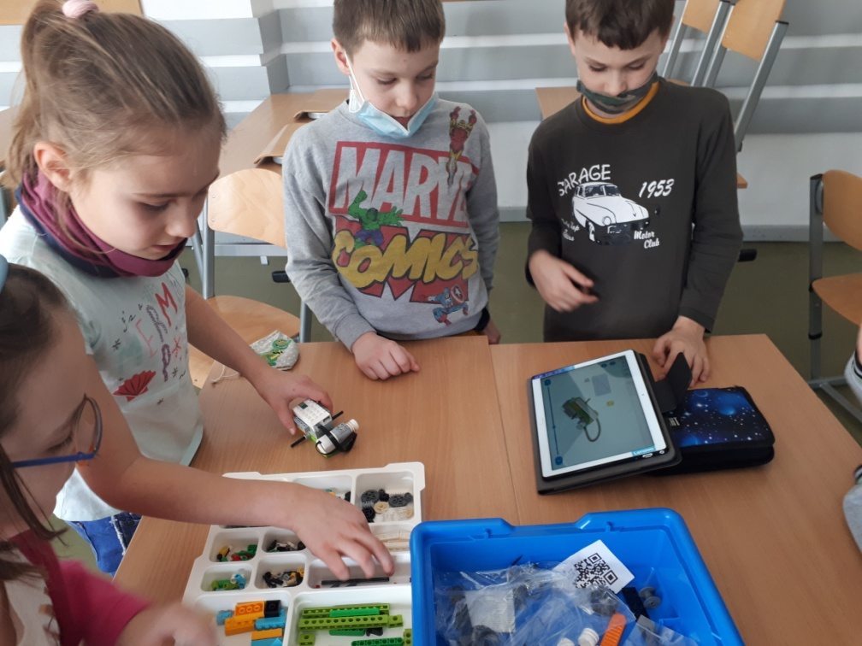
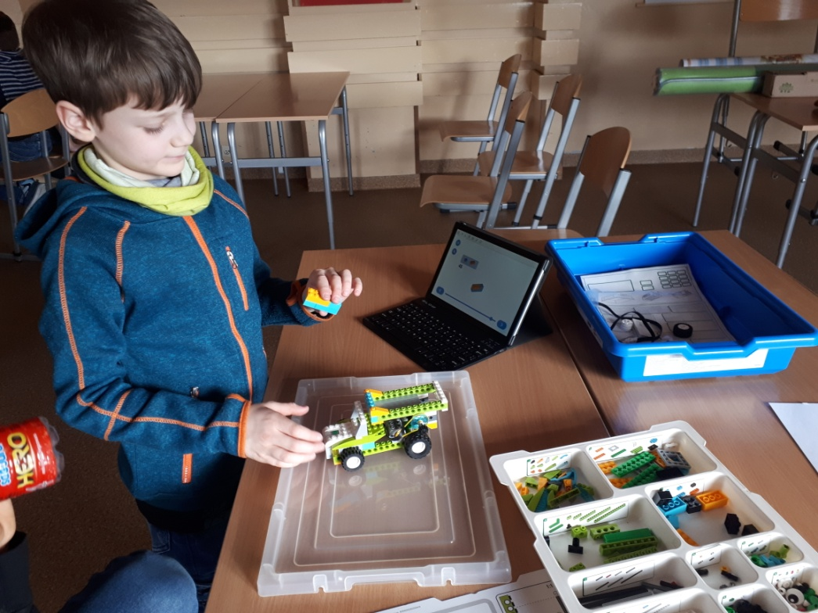
Budowanie Z KLOCKÓW lego we do 2.0

Slide 8
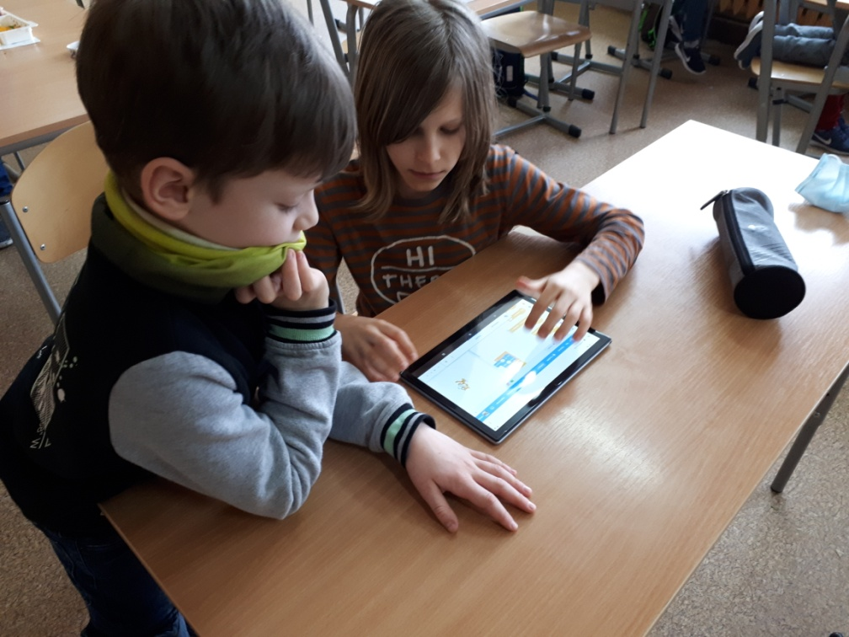
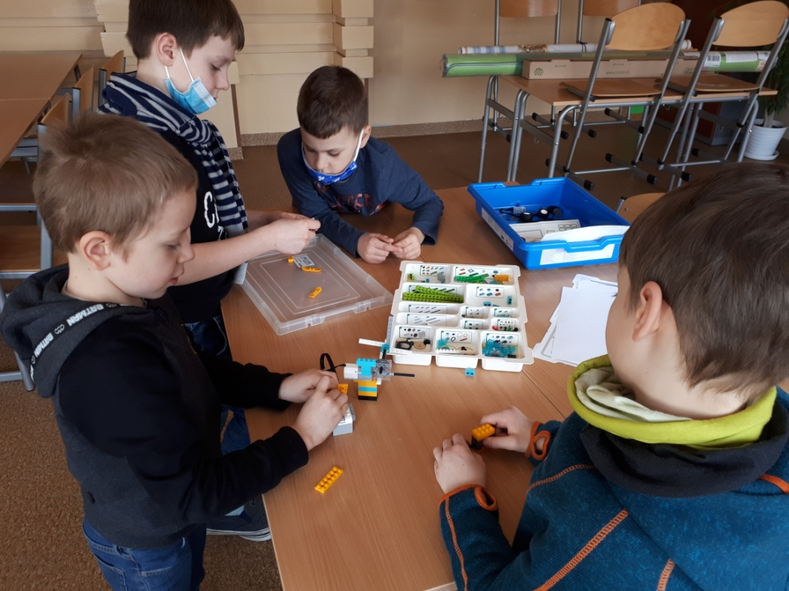
Gdy starsi uczą młodszych...

Slide 9
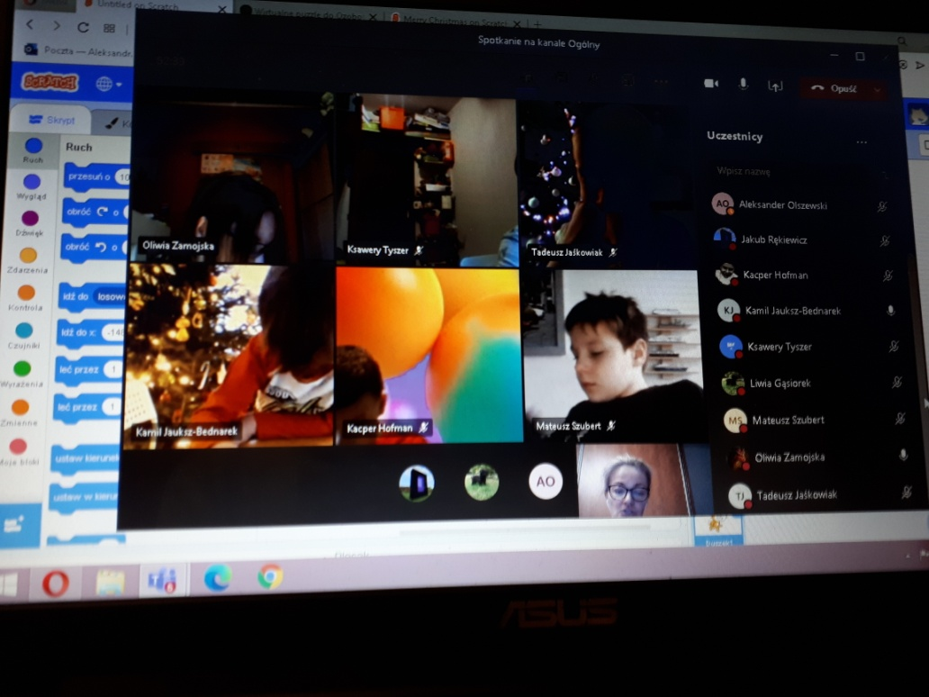
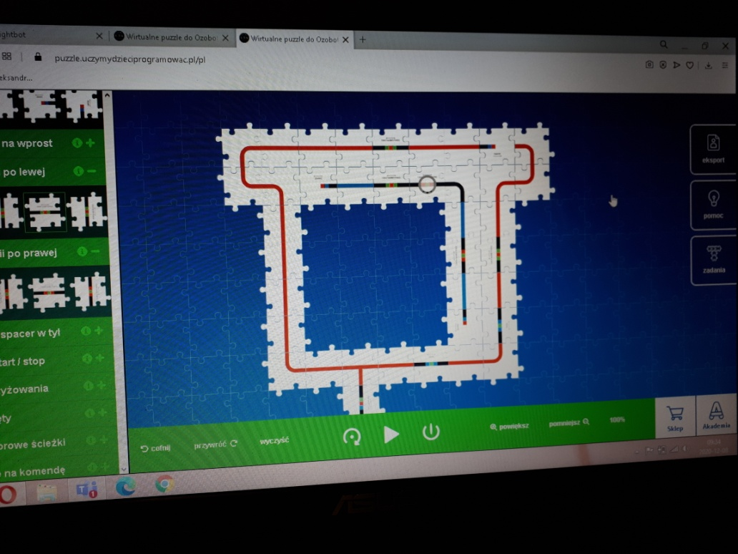
Zdalne programowanie...
teams
Programowanie trasy dla ozobota

Slide 10
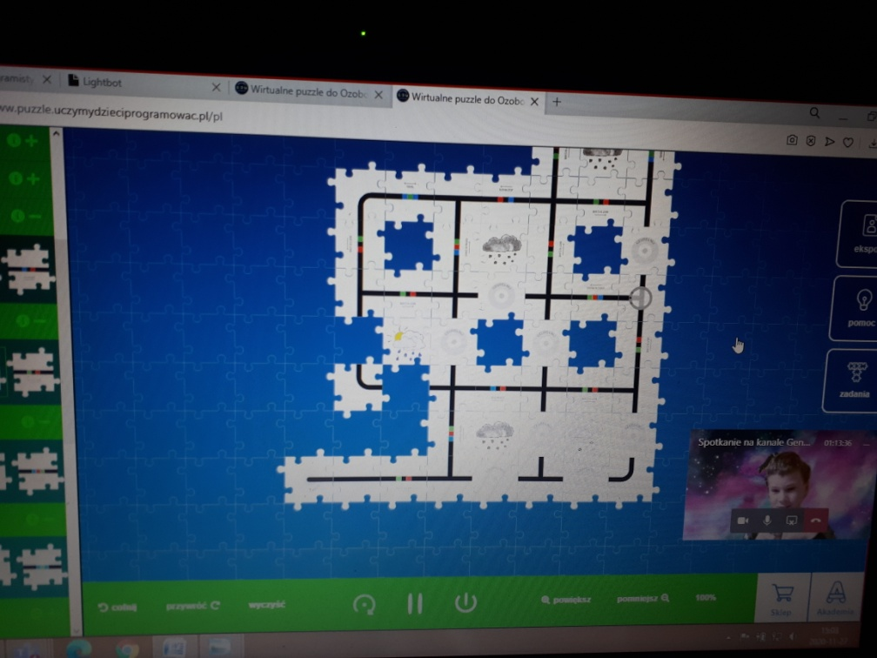
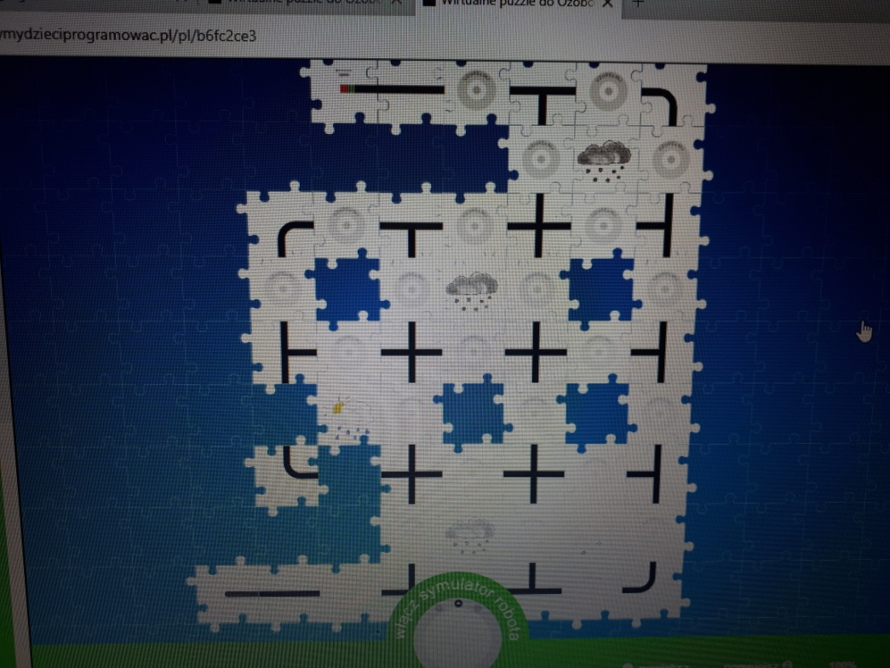
I jeszcze zdalnie

Slide 11
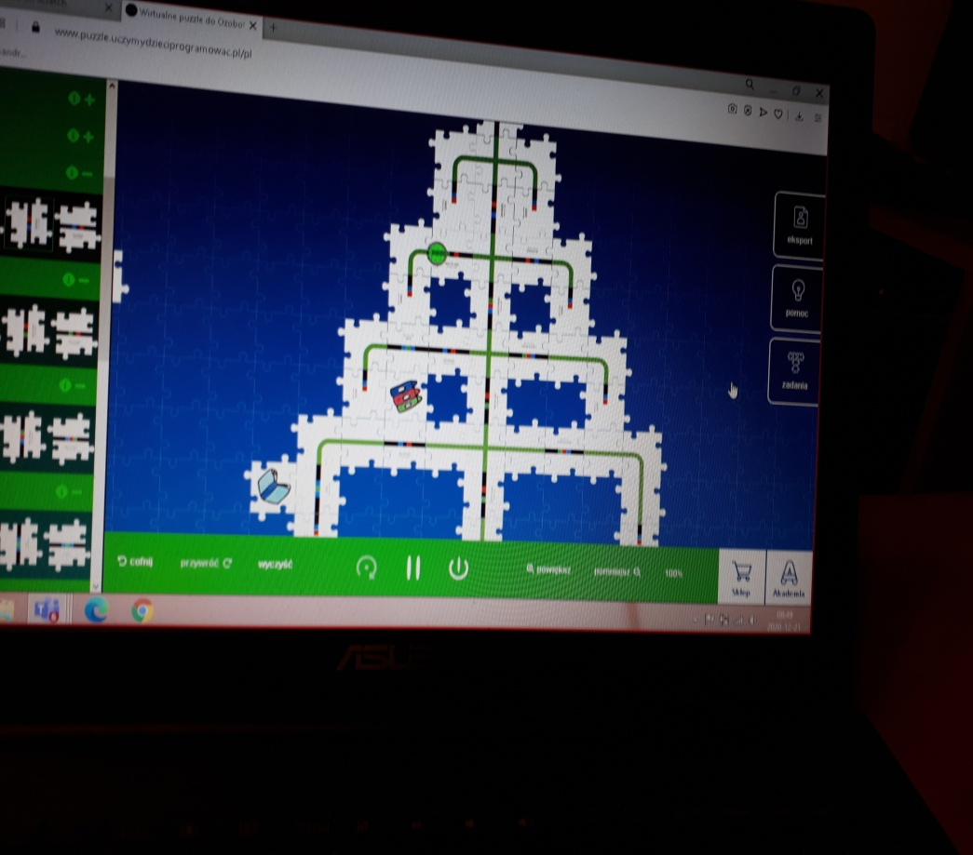
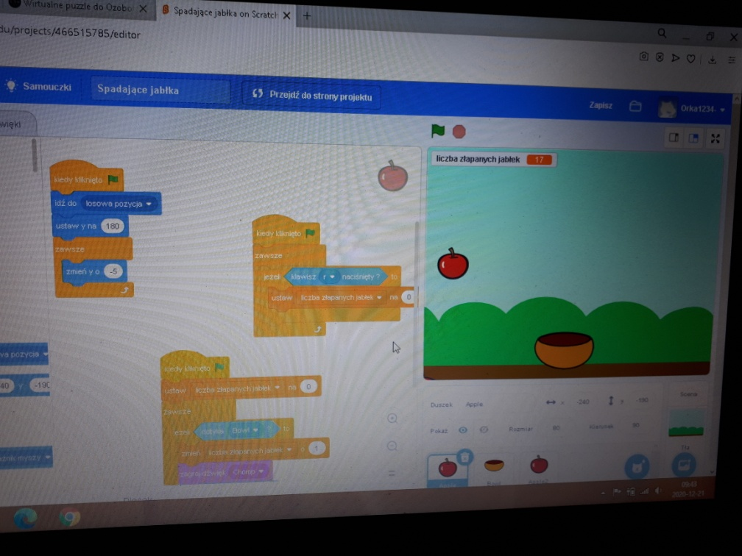

Slide 12
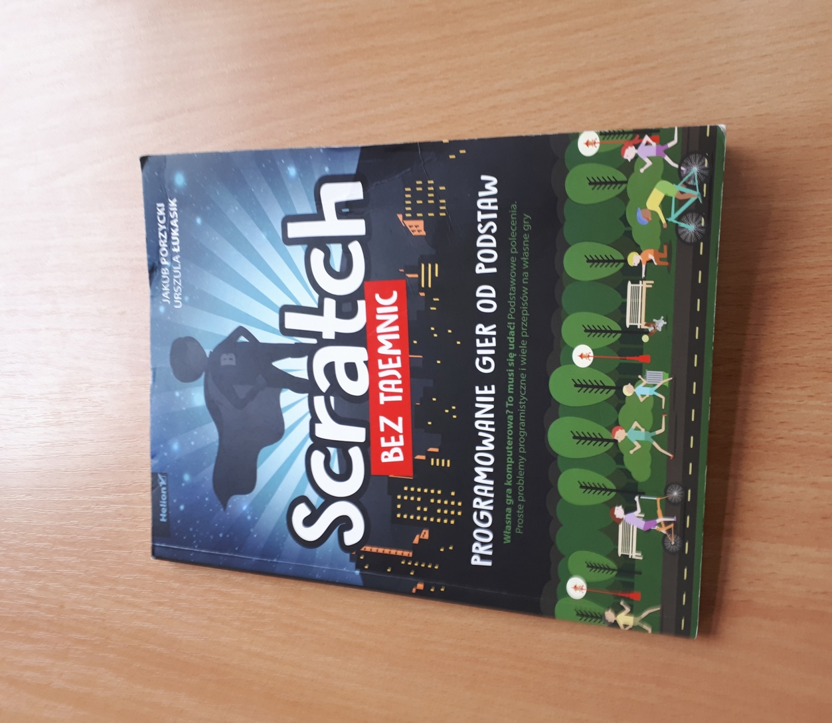
Posiłkowaliśmy się książkami

Slide 13
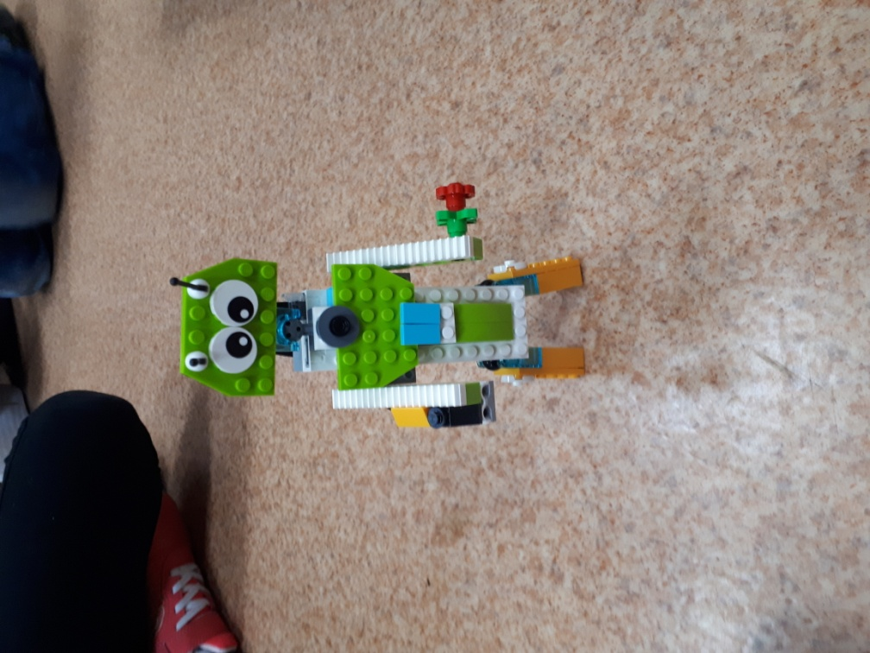
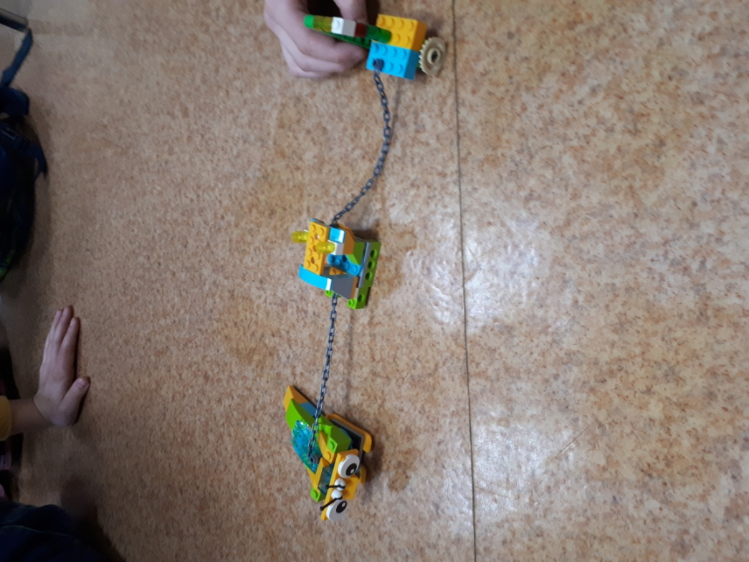
Każdy chciał układać klocki, ale zabrakło silników

Slide 14
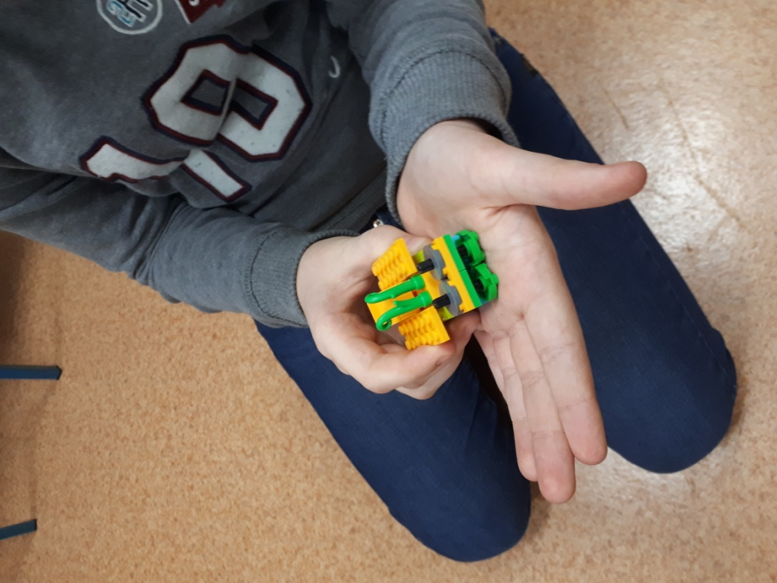
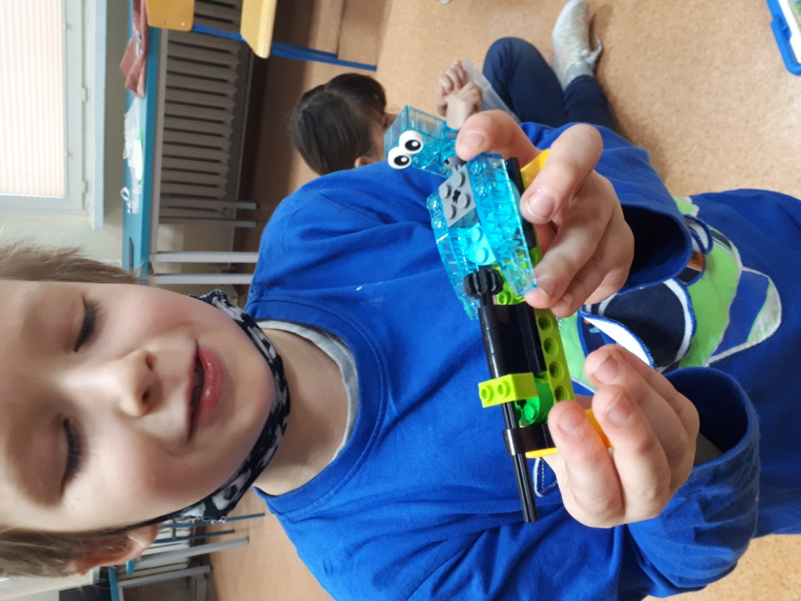

Slide 15
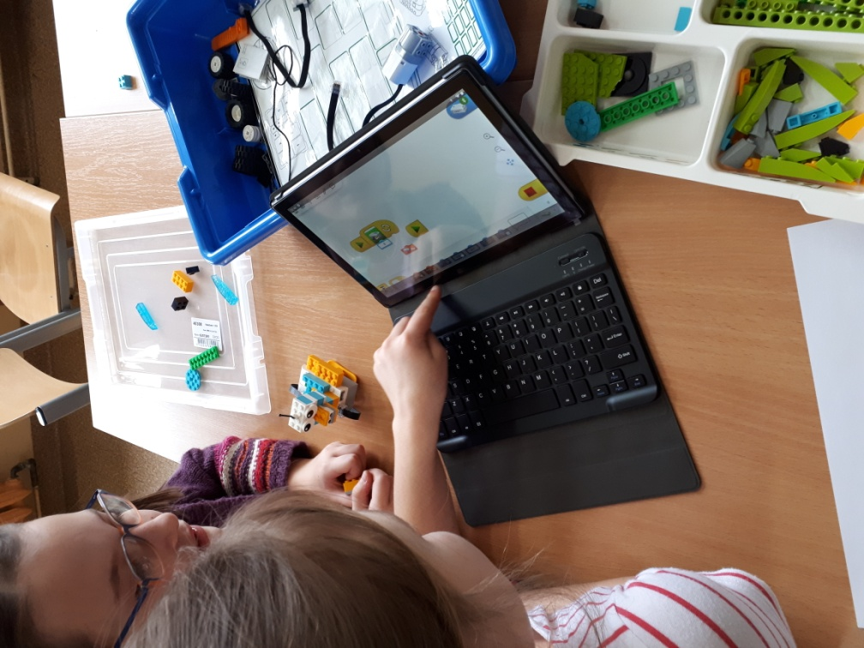
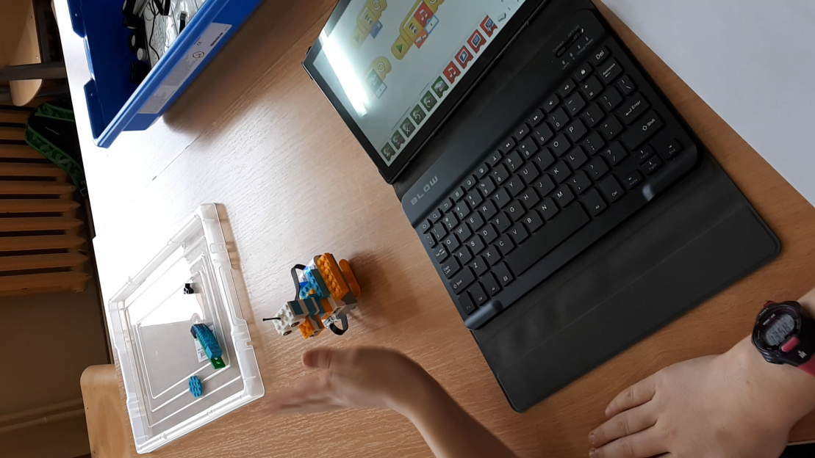
Kaczka nie dziwaczka

Slide 16
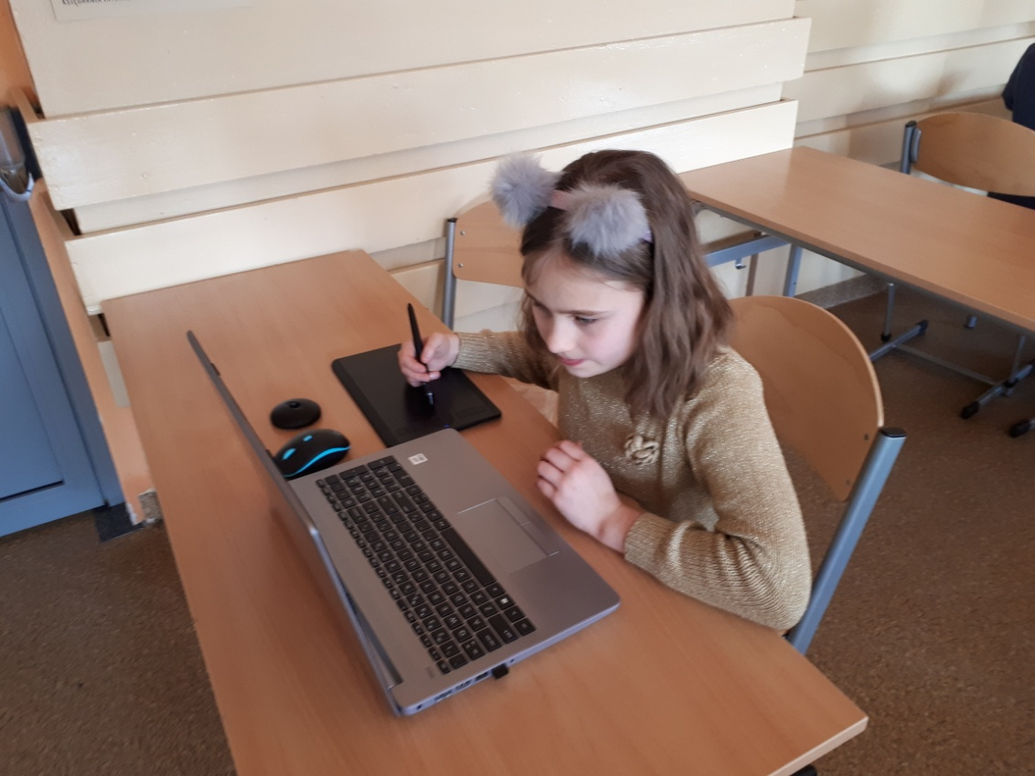
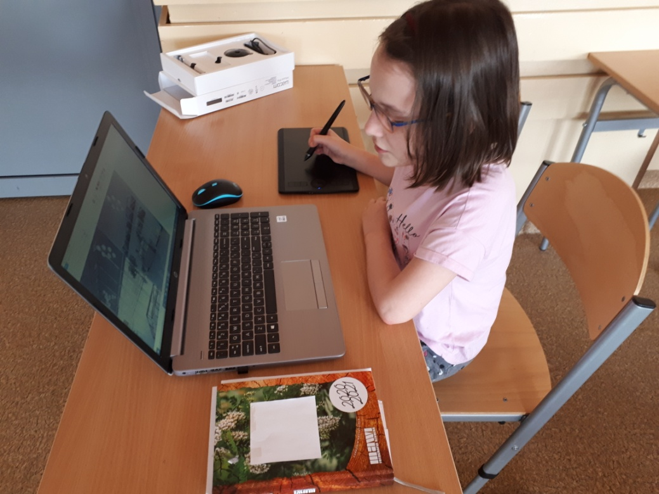
Poznajemy tablet piórkowy

Slide 17
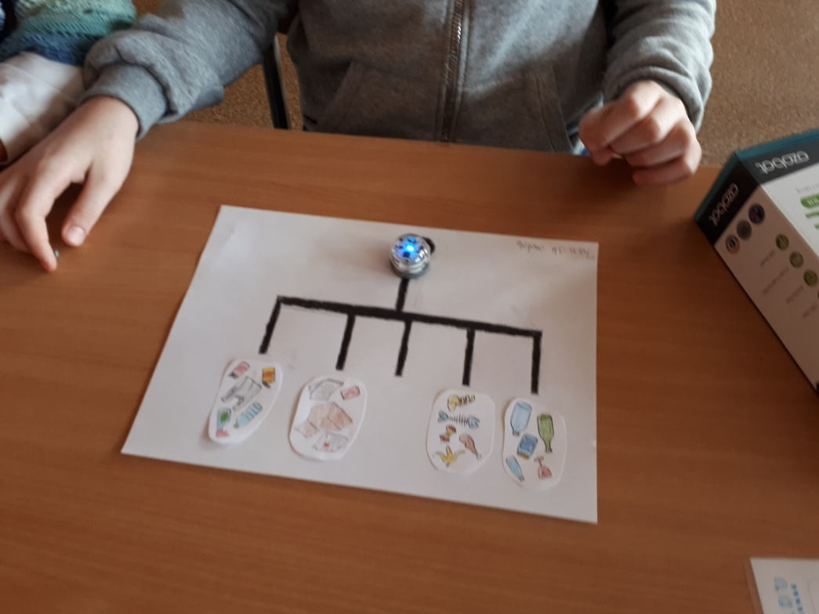
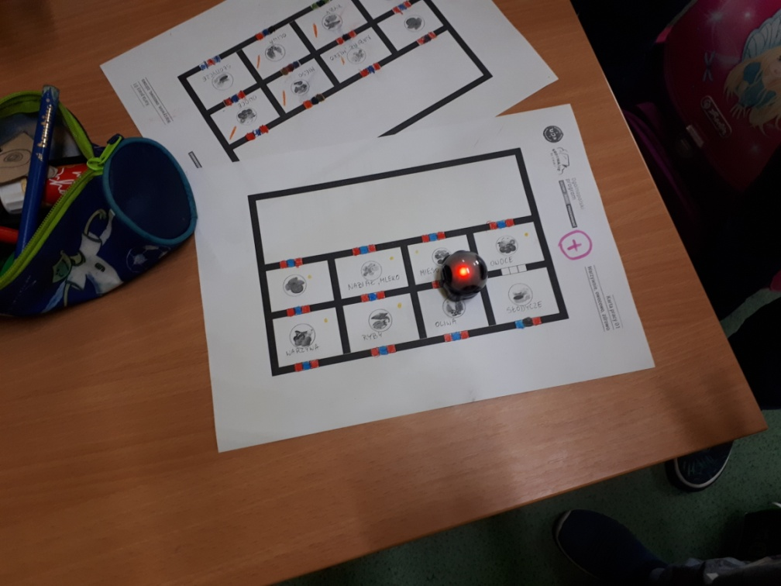
Ozobot na żywo

Slide 18
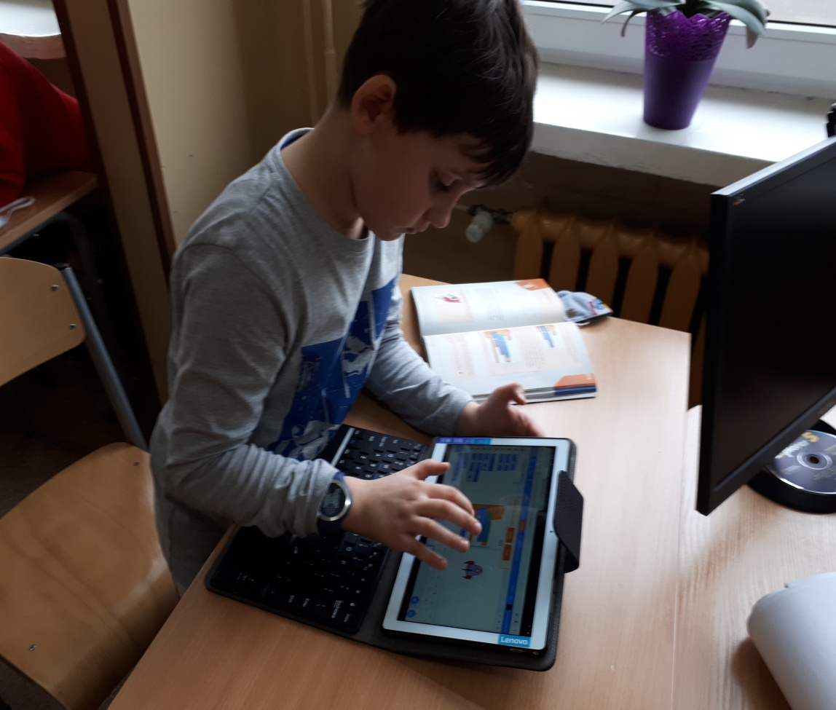
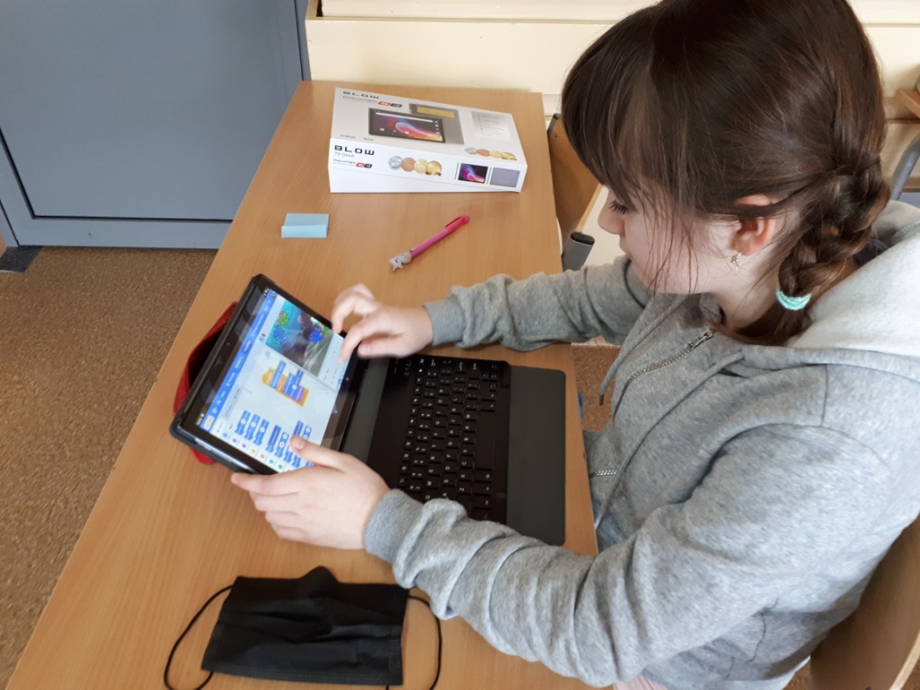
Scratch to ulubiona część zajęć

Slide 19
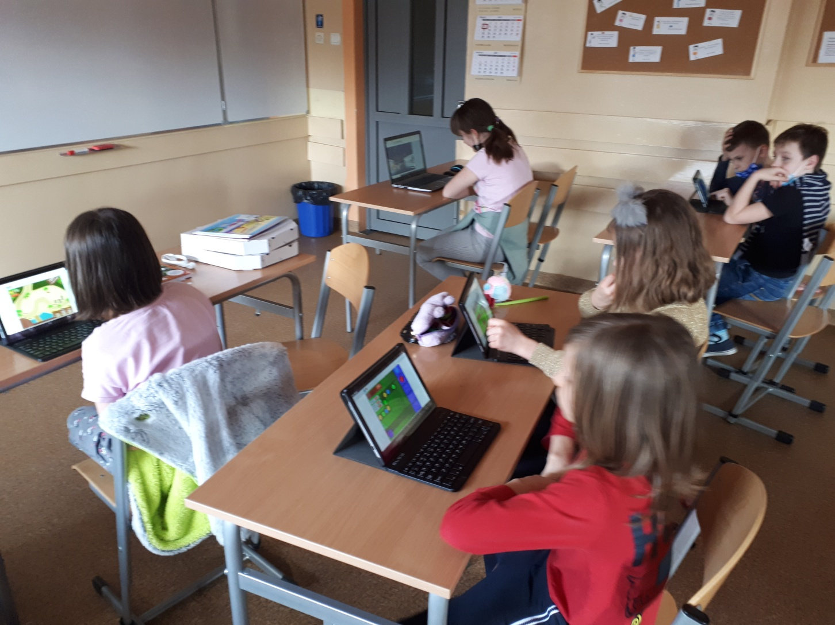
Tablet- każdy ma swój i jest zadowolony☺

Slide 20
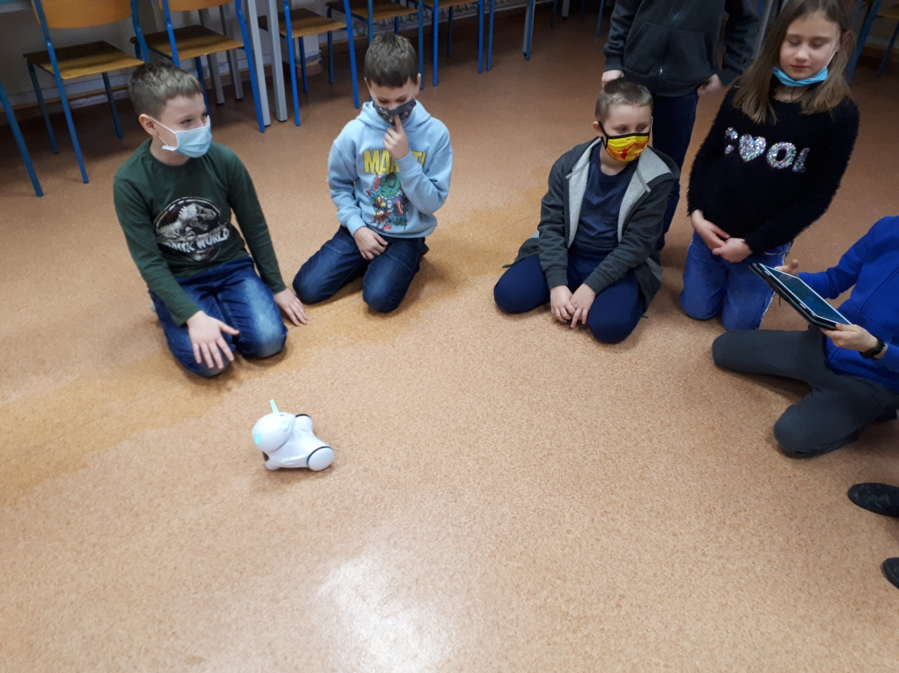
Pierwsze spotkanie z photonem

Slide 21
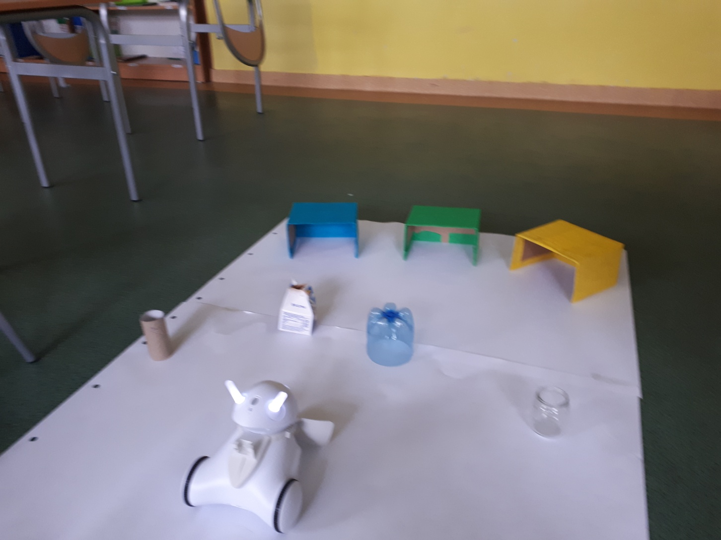
uczymy photona gdzie powinny trafiać śmieci

Slide 22
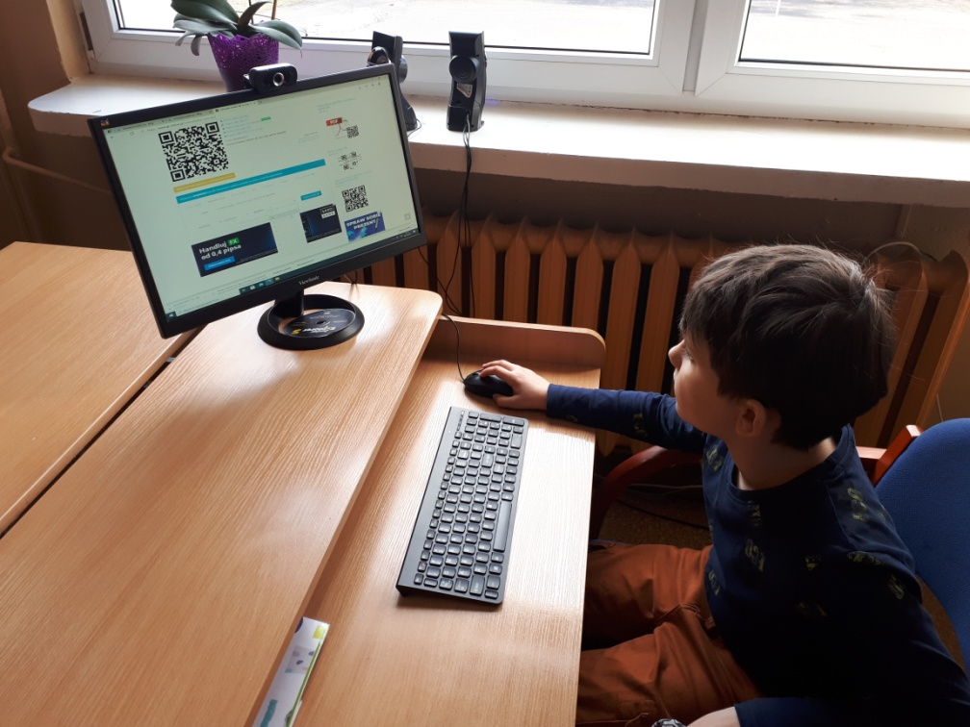
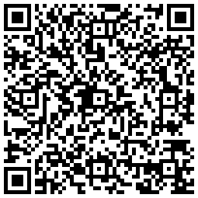
Poznajemy kody qr i wszystko zakodowujemy !!!

Slide 23
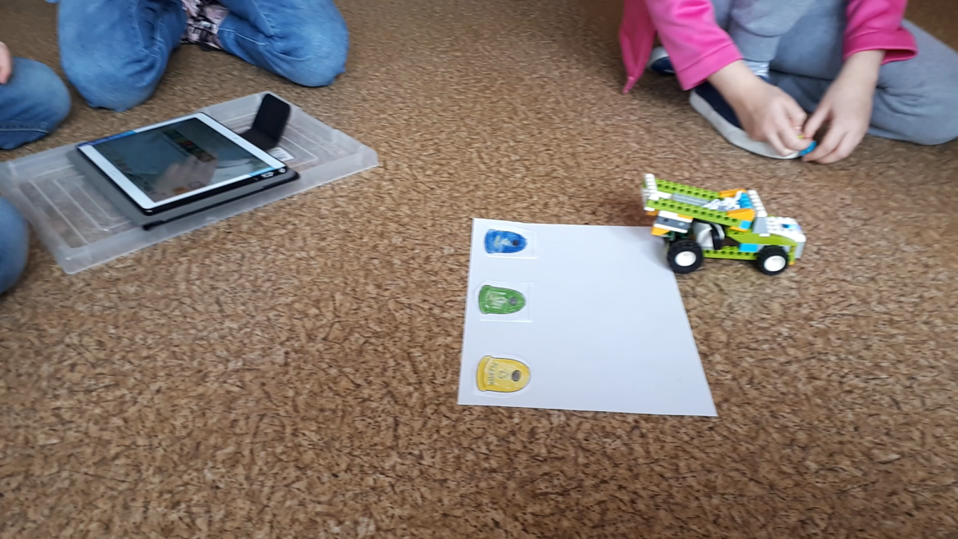
Zbudowaliśmy auto do segregacji odpadów

Slide 24
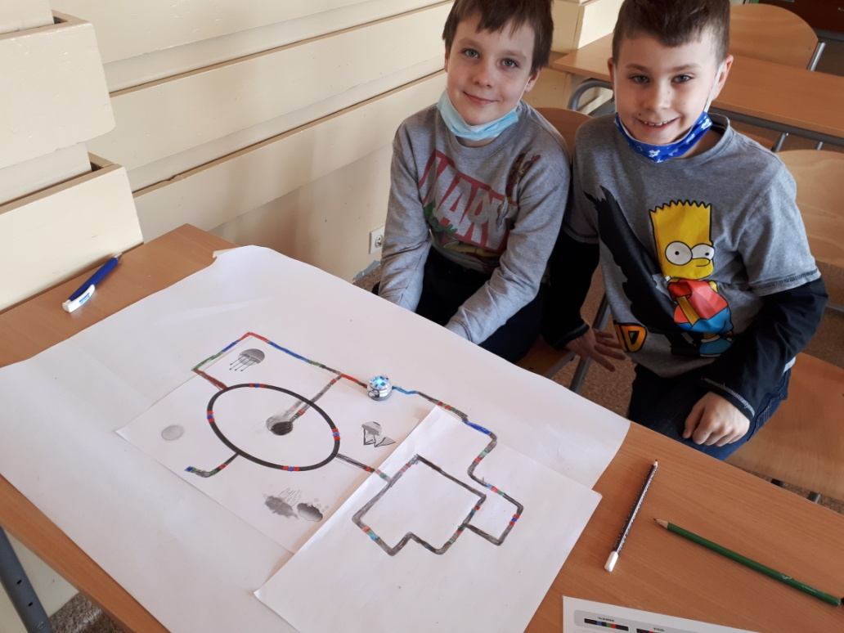
Dzień wody
Obieg wody w przyrodzie

Slide 25
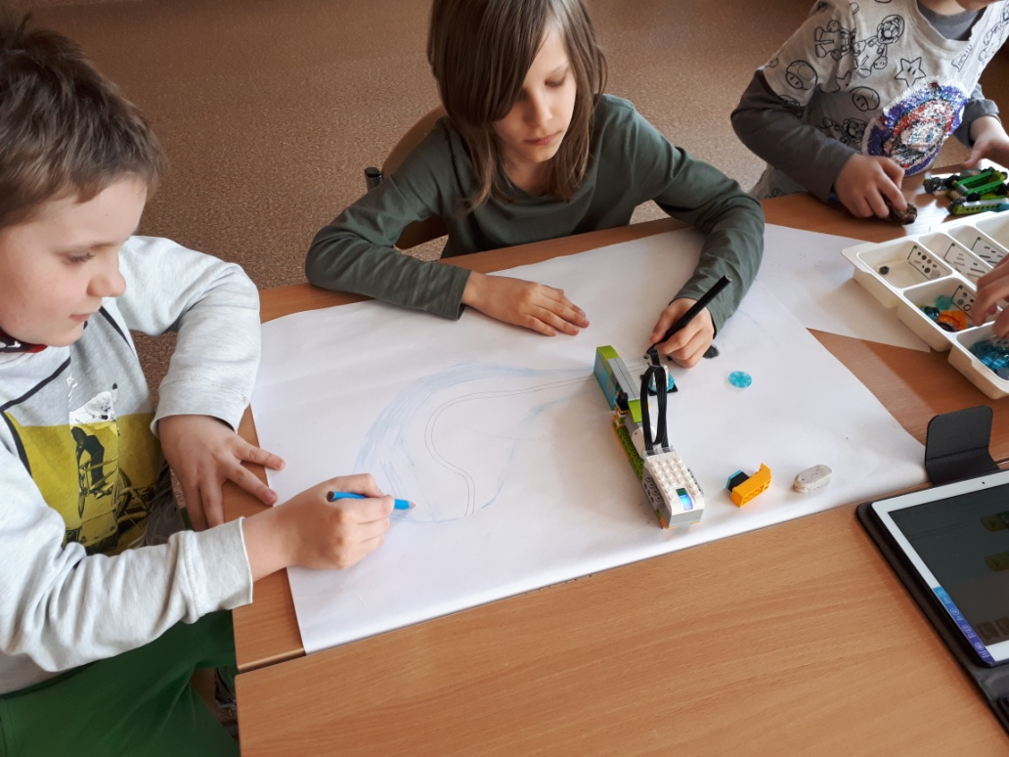
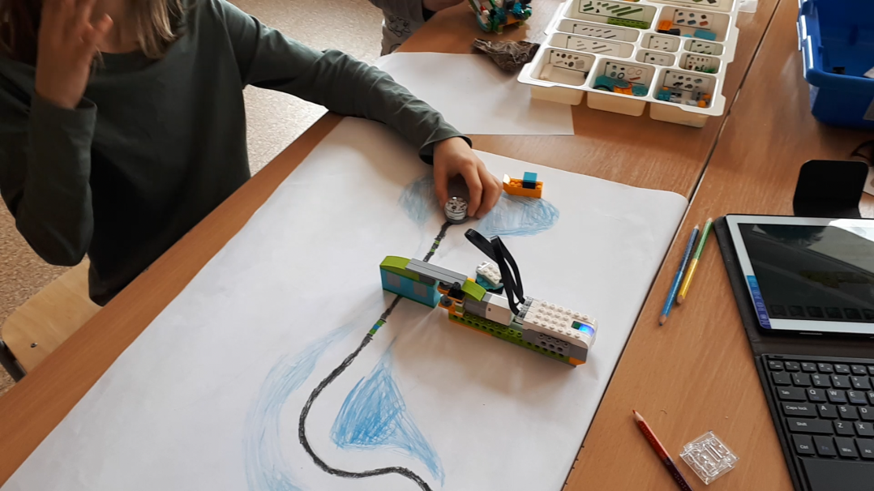
Ozobot nad rzeką
tama

Slide 26
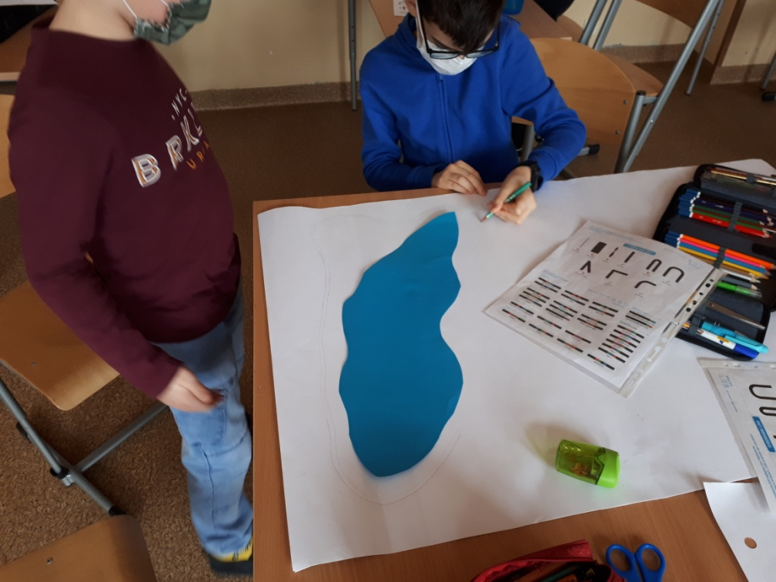
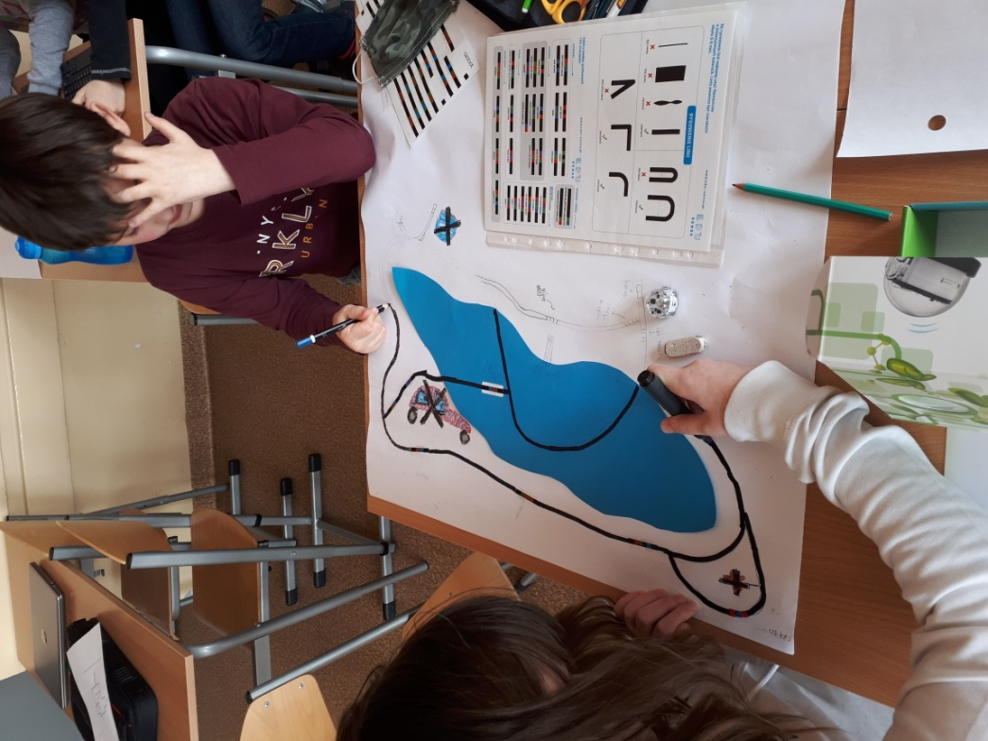
Jak zachowywać się nad wodą?

Slide 27
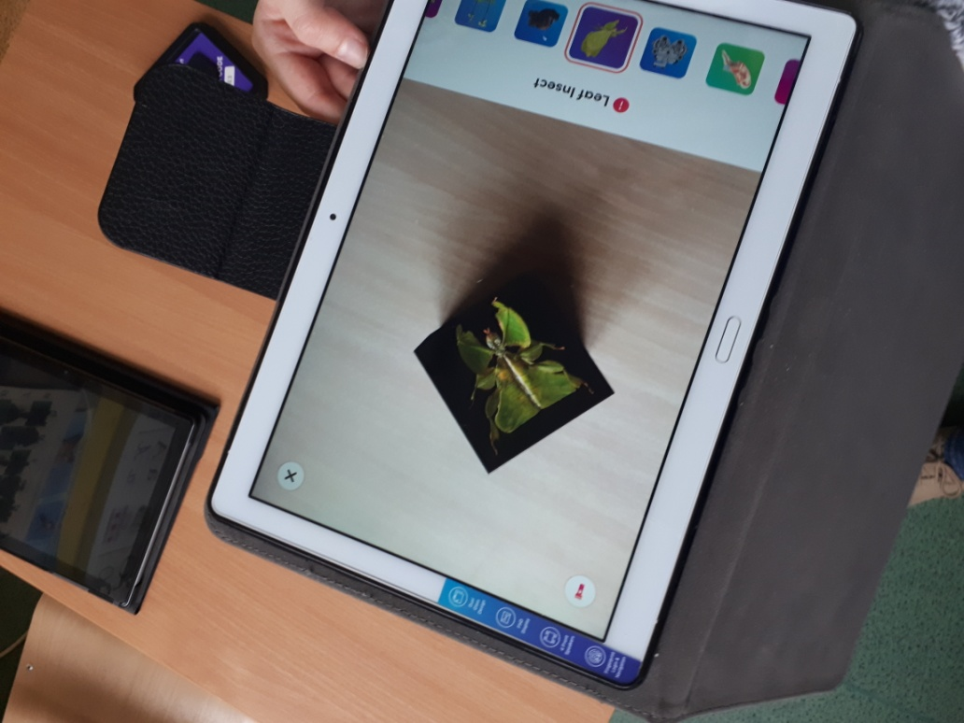
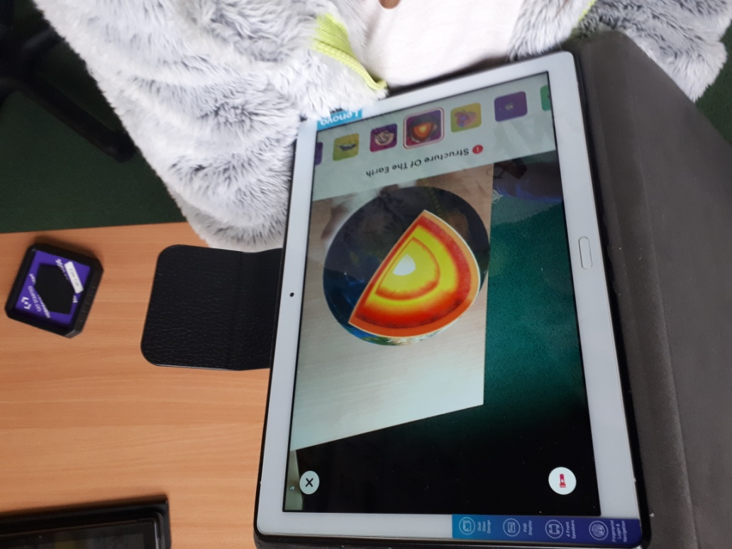
Wirtualna rzeczywistość

Slide 28
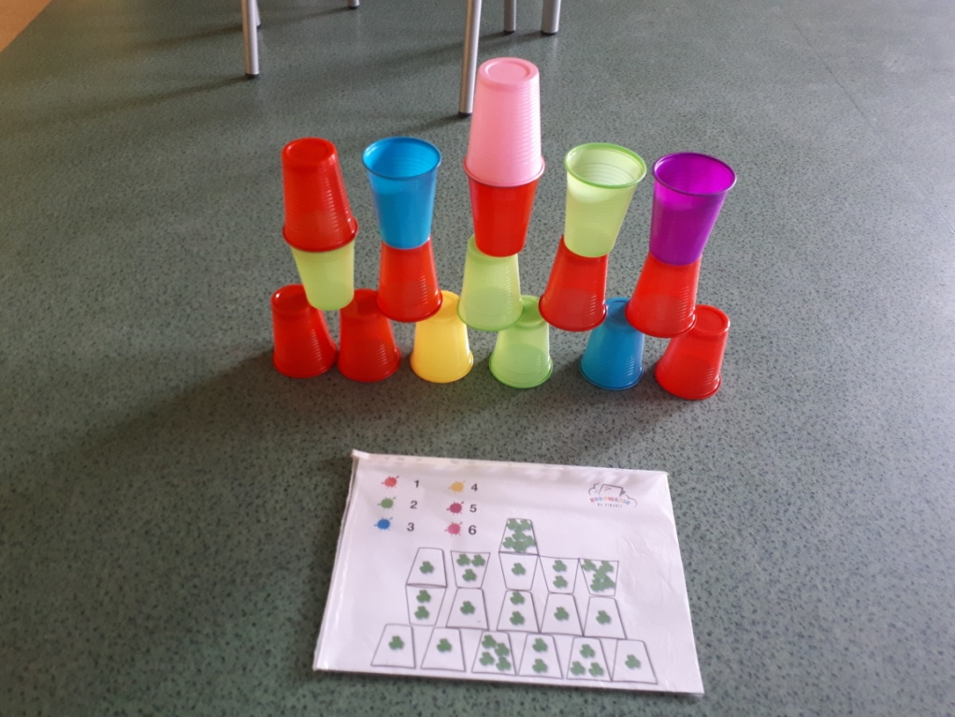
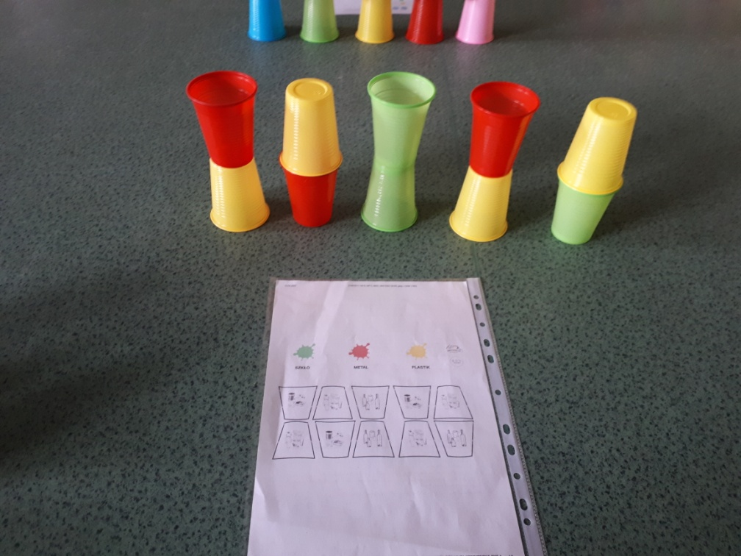
kubeczki

Slide 29
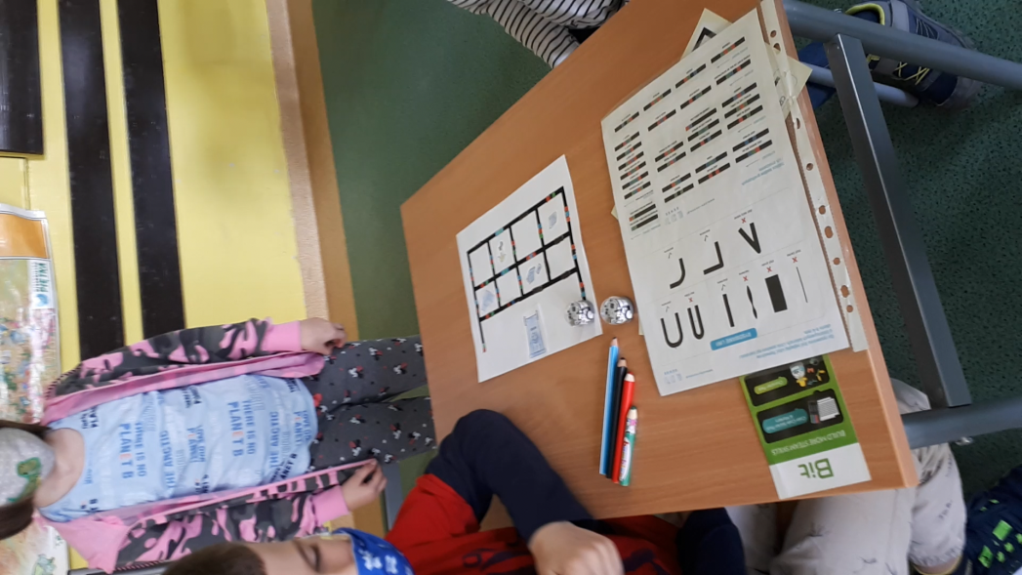
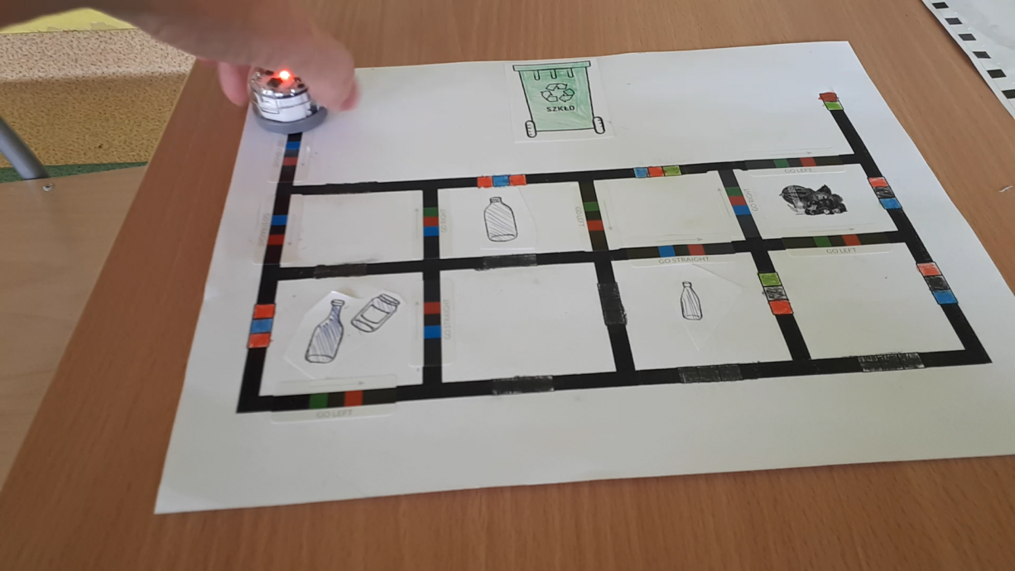
Nawet ozobot wie jak segreguje się

Slide 30
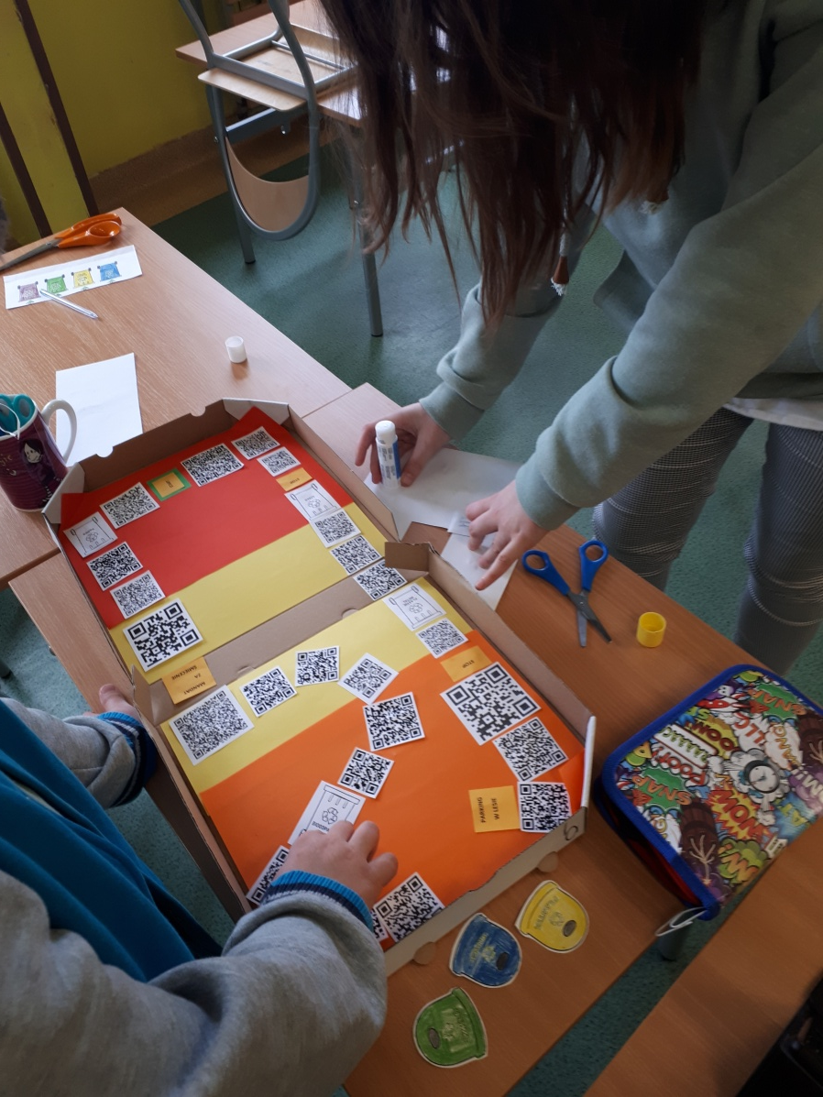
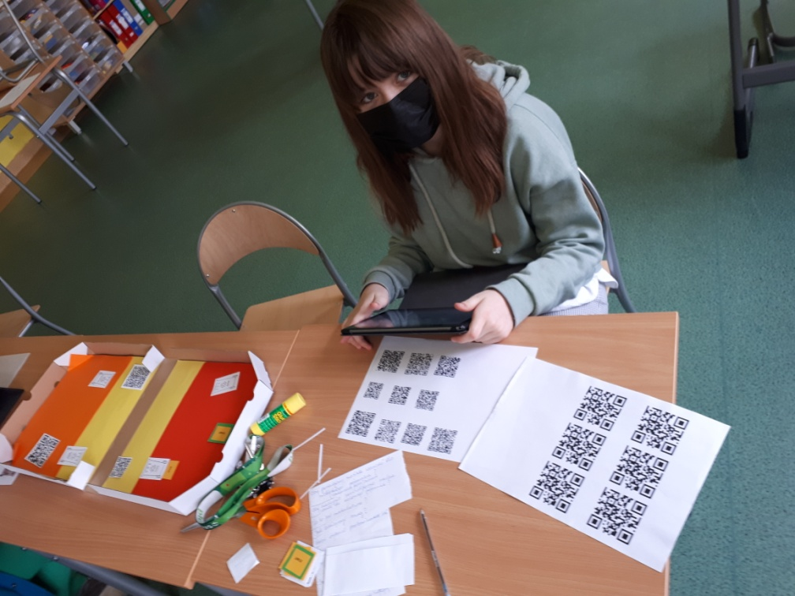
Składamy naszą grę

Slide 31
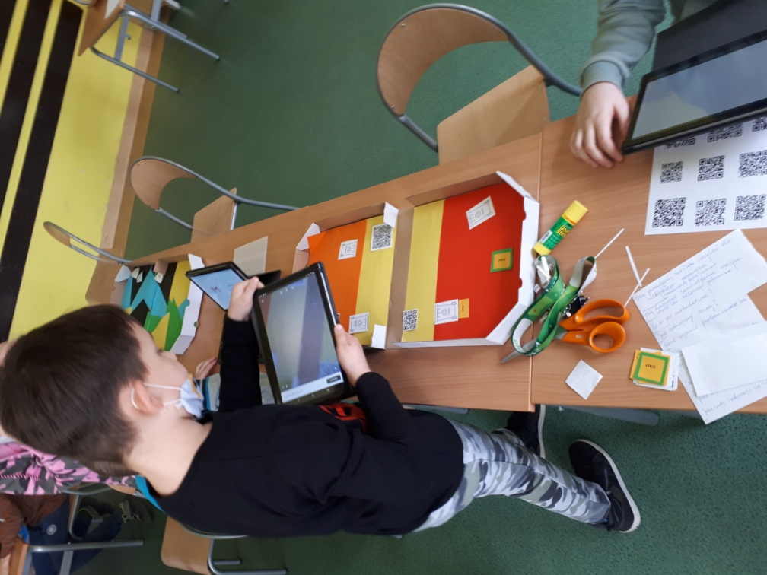

Dalej Składamy...

Slide 32

Nareszcie gramy !!!

Slide 33
Co nam dał projekt?
Rozwinęliśmy kompetencje społeczne i informatyczne
Uczyliśmy się współpracy
Pomagaliśmy sobie
Zdobywaliśmy wiedzę ekologiczną
Układaliśmy i programowaliśmy klocki Lego We Do 2.0
Poznaliśmy sposoby programowania robotów
Stworzyliśmy grę edukacyjną

Slide 34
Dziękujemy Za uwagę

